Slide 1
Progress report 進捗報告
Sekiya laboratory M2
Fujii Shogo

Slide 2
今やっていること
提案手法の実装(ns-3dce)
簡易版(実装中)ー通信時間のしきい値を設定、しきい値を超えるとパスを切り替える
To do
マルチパスで通信する際のペア問題
ウィンドウサイズの割り当て
しきい値をトリガーにして切り替え
RTT, タイマー周りの実装の把握
コスト計算ベース手法の実装

Slide 3
マルチパスで通信する際のペア問題
マルチパスで通信する際のペア問題
シミュレーション環境：二経路
2ペア欲しい。けど、4ペアできる。。
ずれると、行きと帰りで異なる経路を通る
10.0.0.2/24
10.0.0.1/24
10.0.1.2/24
10.0.1.1/24
Client
Server

Slide 4
コネクション確立のおさらい
TCPセッション
MPTCPサブフロー
sender
receiver
sender
receiver
SYN
SYN
SYN+ACK
SYN+ACK
ACK
ACK
Add Address
MP JOIN
新しいアドレスに対して
Add Address

Slide 5
アドレスのペア問題
目的：通信経路の状況によって通信を切り替えるため、息も帰りも同一経路であることが望ましい
Client側
add addressの数を見て、生成すべきサブフローの数を得る
新規に追加されたaddress IDを基にサブフロー生成
ID:0
10.0.0.2/24
ID:0
10.0.0.1/24
ID:1
10.0.1.2/24
ID:1
10.0.1.1/24
Client
Server

Slide 6
実装：アドレスのペア問題
sk構造体にレーン情報を入れる
skc_daddr, skc_saddr…lane_info, time_limit
lane_info:インターフェースごとに
ショートフローレーン->0
ロングフローレーン->1
time_limit
ソケットが作成された時間＋しきい値を格納

Slide 7
ウィンドウサイズの割り当て(on/off)
簡易版：現状の実装
サブフローのコネクション確立call(create_subflow_worker)が発生した時に判断
しきい値を超えるまでmsleepさせる。
メインフロー：しきい値を越えるとcwnd=0
デモムービー
提案手法：コスト計算ベース(実装中)
RTT関連の情報を利用

Slide 8
ウィンドウサイズの割り当て(on/off)
提案手法：現状の実装
サブフローのコネクション確立call(create_subflow_worker)が発生。
サブフローの送信ウィンドウ=1(あくまでコネクションつないだパスで)
輻輳制御の呼び出しの所で、rtt情報が得られるので、そこでコストの計算
デモムービー

Slide 9
想定するシナリオ
10
通信直後
SFL
15
dst
src
60
LFL
70
SFL
100
一定時間後
150
dst
src
60
LFL
70

Slide 10
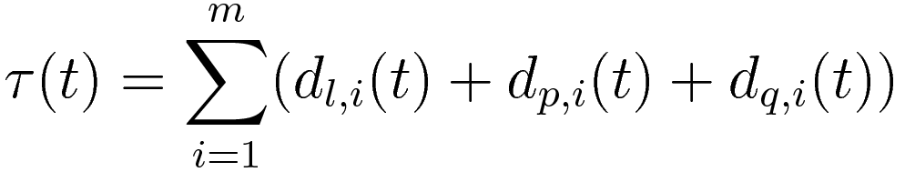





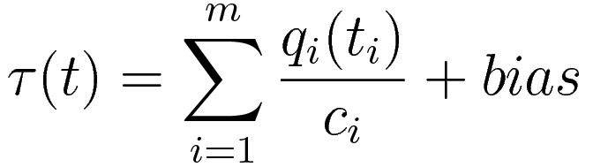


提案手法
RTTモデル化
：伝播遅延
：リンク伝送遅延
：キュー遅延
：キュー遅延
：リンク上のパス数
単純化
：キュー長
：リンク容量

Slide 11






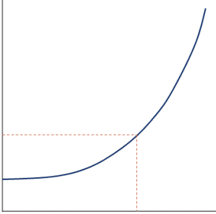

提案手法
相対キュー遅延
リンクコスト関数
：相対遅延量
：最小RTT
：最小キュー遅延
For SFL：
For LFL：
ta(t)
：リンクコスト
：リンクコスト
α~δ：パラメータ
リンクコスト値によって経路を決定し、
ロングフローであるかどうかの判定を行う
ν(t)

Slide 12
ウィンドウサイズの割り当て(on/off)
提案手法：現状の実装
サブフローのコネクション確立call(create_subflow_worker)が発生。
サブフローの送信ウィンドウ=1(あくまでコネクションつないだパスで)
輻輳制御の呼び出しの所で、rtt情報が得られるので、そこでコストの計算
デモムービー

Slide 13
関連研究
データセンター環境におけるショートフロー遅延の改善
キュー長の改善：DCTCP(2010), HULL(2012)
優先度に基づいたスケジューリング：D3(2011), PDQ(2012), DeTail(2012), pFabric(2013)
再送制御の高速化： FastLane(2013), DIBS(2014), CP(2014)
提案された手法のすべてがスイッチに対して既存の実装の修正が必要
⇔RepFlow(2013)アプリケーションの書き換えが必要
実環境への適用が困難

Slide 14
実験について
RepFlow
二つ経路があれば、二つに流して、早く通信が終了した方がより良いもの。
問題点
通信が長くなると有利ではなくなる
実験項目
RepFlow vs 提案手法 vs pure - MPTCP
トラフィックシナリオ：SFL空き、混雑：LFL空き、混雑
ロングフロー、ショートフロー
性能評価
各種パラメータの設定の違い

Slide 15
今後の修論までの計画
実装、実験、理論解析
01/16ベータ版提出
01/30最終版提出
個人的に…
gitで公開しながら、、パッと使ってもらえるように実装。
現状、シミュレーションに特化させた実装
receiverとsenderの区別できない。

